Slide 1
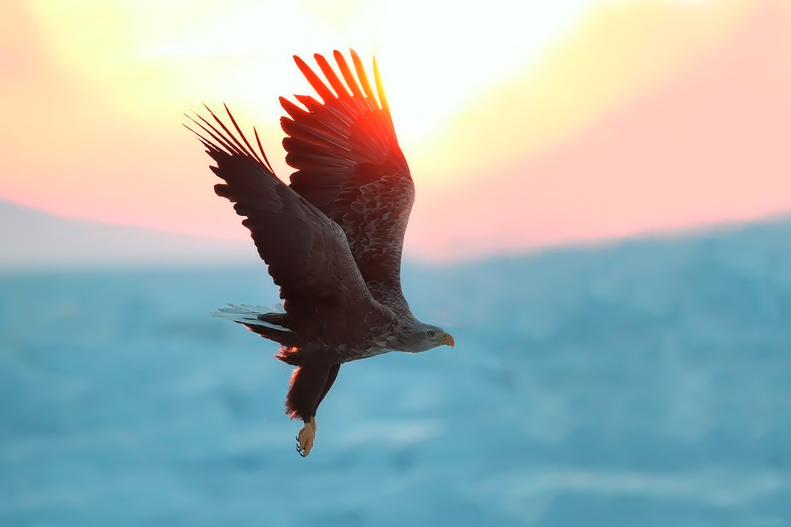
因为坚持
才看到最美丽的曙光
——高三年级大会 2016、5、11

Slide 2
高三广州二模表彰名单
一、总成绩理科前十名：（10人）
第一名：1班 杨铭朗 第二名：2班 郑树轩
第三名：2班 王绎皓 第四名：1班 李奕辰
第五名：1班 赵睿洋 第六名：2班 刘寒玉
第七名：2班 刘家华 第八名：3班 钟泓颖
第九名：2班 毛钰竹 第十名：1班 朱咏玲

Slide 3
二、总成绩文科前三名：（3人）
第一名：11班 刘欣然 第二名：11班曹越
第三名：11班 何雨轩

Slide 4
三、3—10班总成绩优秀名单： （10人）
3班总成绩前2名：钟泓颖、熊景云
4—7班总成绩前3名：4班 黄崇轩 6班 段皓晨
5班 谢国烜
8、9班总成绩前3名：8班 庄楚澄 8班 朱雅祁
9班 吕菁
10班总成绩前2名：赵锴瀚 林章

Slide 5
四、单科优秀奖名单：（12人）
语文： 2班 王绎皓
理科数学： 3班 钟泓颖 文科数学：11班 刘欣然
英语： 2班 李谨见
理综： 2班 刘家华 文综： 11班 曹越
物理： 2班 刘家华
化学： 1班 赵睿洋 1班 周子豪
生物： 2班 刘昕怡

Slide 6
四、单科优秀奖名单：（12人）
政治：11班 胡宏婷 11班 陈雅兰
历史： 11班 胡泰霖
地理： 11班 曹越

Slide 7
高三深圳二模表彰名单
一、总成绩理科前十名：（10人）
第一名：1班 李奕辰 第二名：1班 杨铭朗
第三名：1班 兰方舟 第四名：1班 梁崴
第五名：1班 罗舒玮 第六名：2班 孙寒非
第七名：2班 杨子谦 第八名：2班 刘昕怡 第九名：1班 梁讯同 第十名：2班 王绎皓

Slide 8
二、总成绩文科前三名：（3人）
第一名：11班 何雨轩 第二名：11班 胡暄
第三名：11班 李欣桐

Slide 9
三、3—10班总成绩优秀名单： （10人）
3班总成绩前2名：杨榕格 童沛德
4—7班总成绩前3名：5班 伍叶子 7班 夏 尔
5班 谢国煊 7班 李浩坤
8、9班总成绩前3名：9班 徐嘉傲 9班戴铭池
9班 李佳
10班总成绩前2名： 吕培雯 林佳漫

Slide 10
四、单科优秀奖名单：（12人）
语文： 11班 何雨轩
理科数学： 1班 兰方舟 文科数学：11班 刘欣然
英语： 3班 张悦孜
理综： 1班 李奕辰 文综： 11班 胡暄
物理： 1班 李奕辰
化学： 2班 胡益翔
生物： 1班 李奕辰

Slide 11
四、单科优秀奖名单：（12人）
政治：11班 胡暄
历史：11班 陈千汇
地理：11班 刘晓莹 10班 林佳漫

Slide 12

因为坚持才看到最美丽的曙光
2016、5、11

